Slide 1
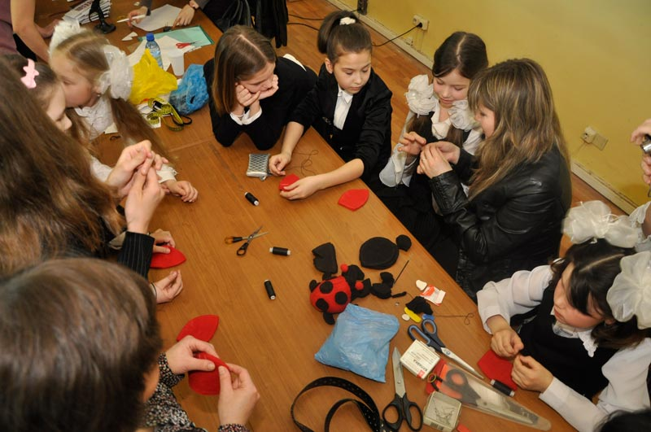
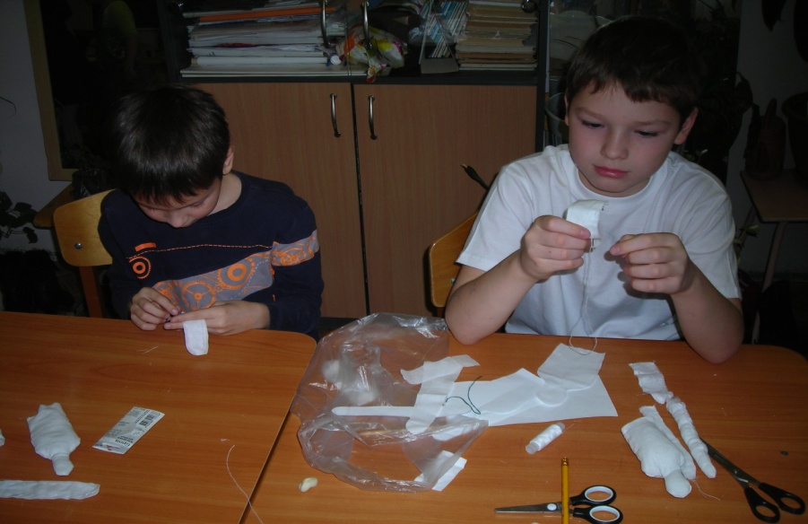
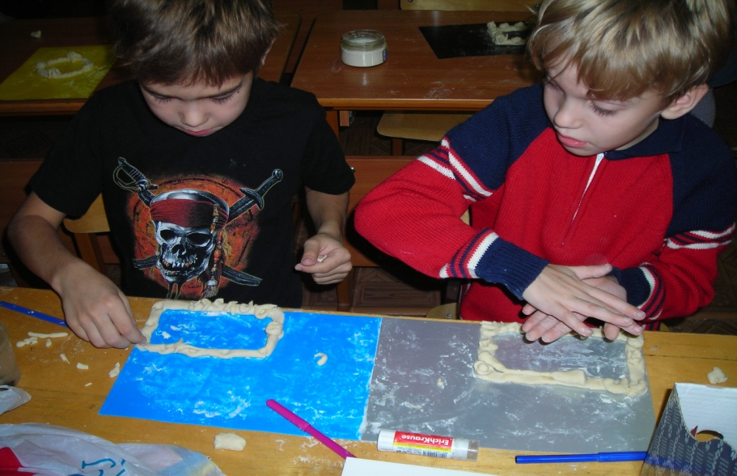
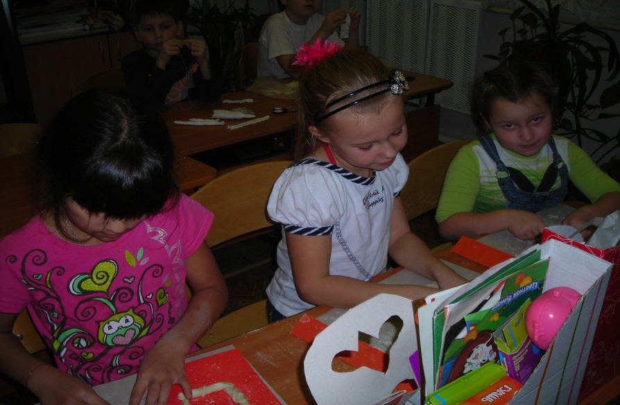
Внеурочная деятельность

Slide 2
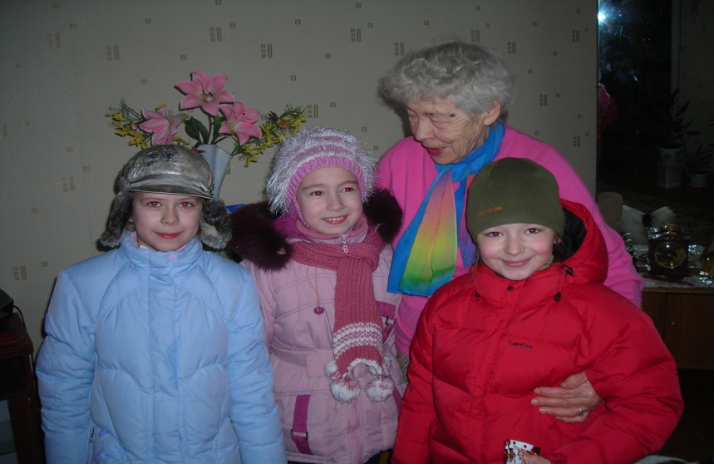
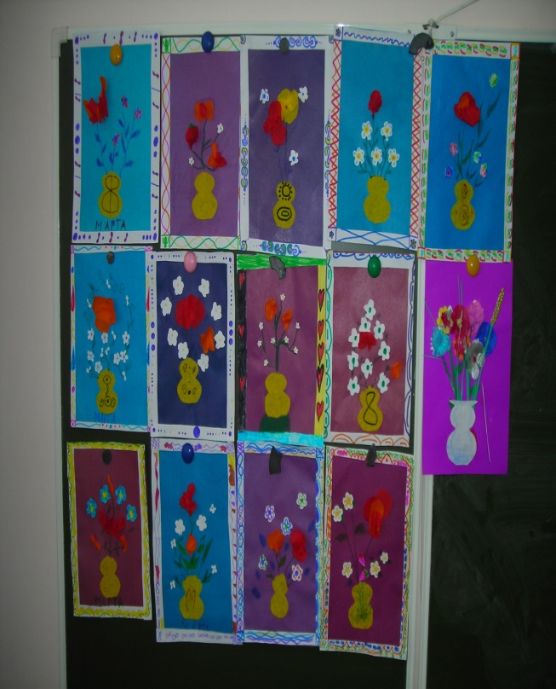
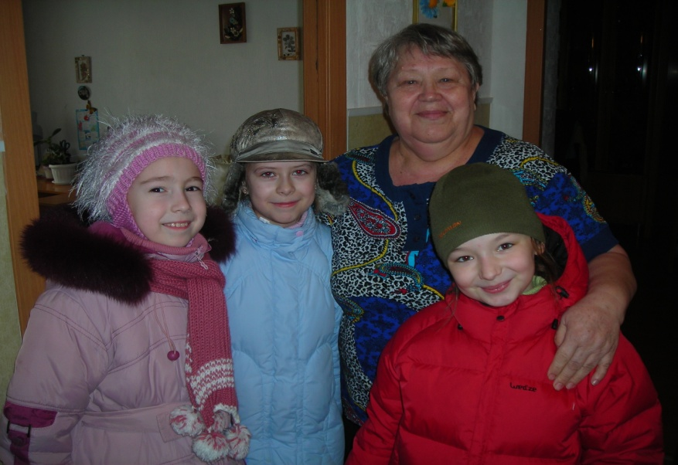
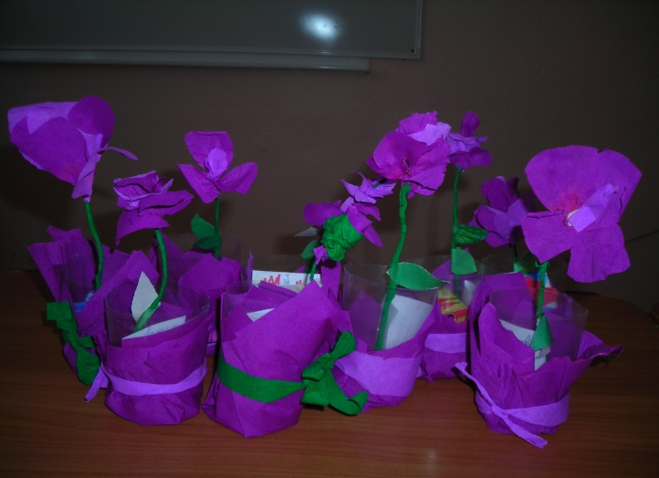
В преддверии 8 Марта

Slide 3

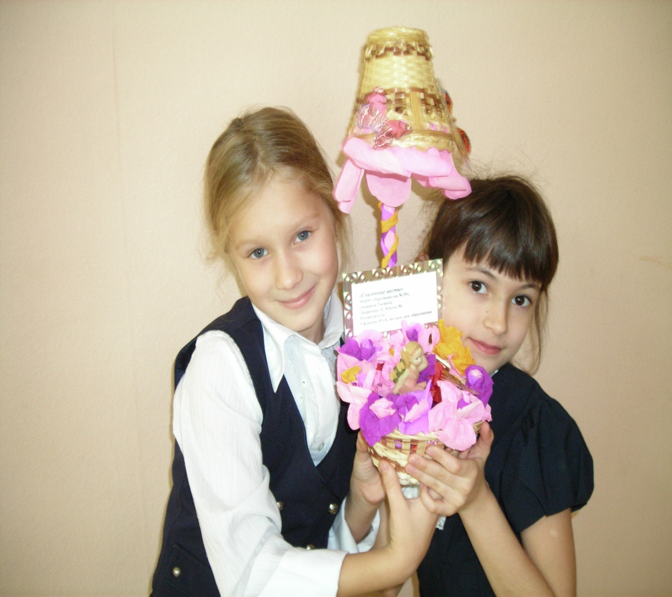
«Самый оригинальный способ использования вторсырья»,

Slide 4
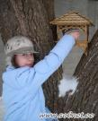
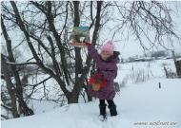

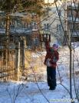
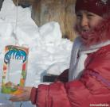
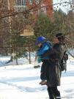
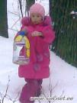

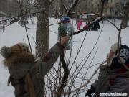
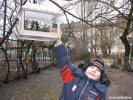
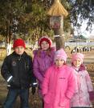
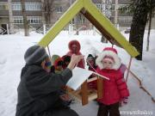
Экологический фотоконкурс
«ПОКОРМИТЕ ПТИЦ ЗИМОЙ!» с 15 февраля до 12 марта 2012 г.

Slide 5
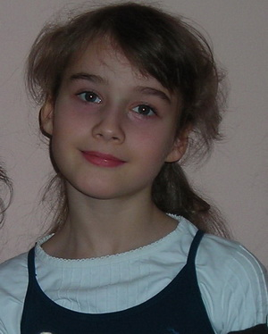
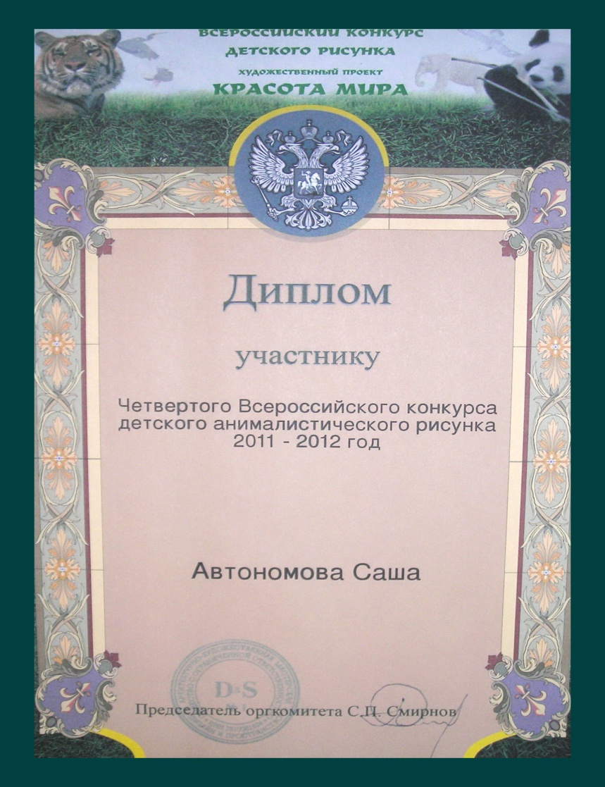
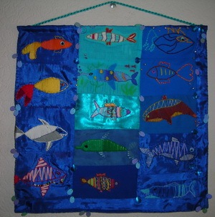
Участие во Всероссийском конкурсе «Красота дикого мира»

Slide 6
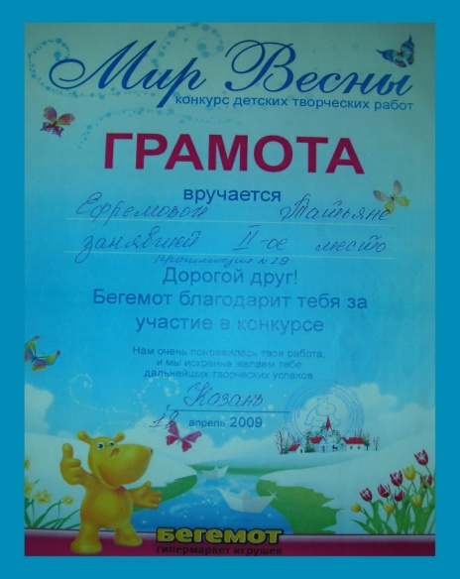


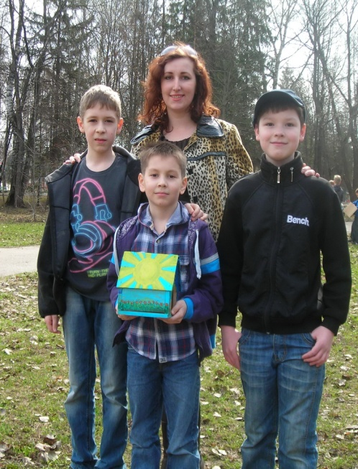
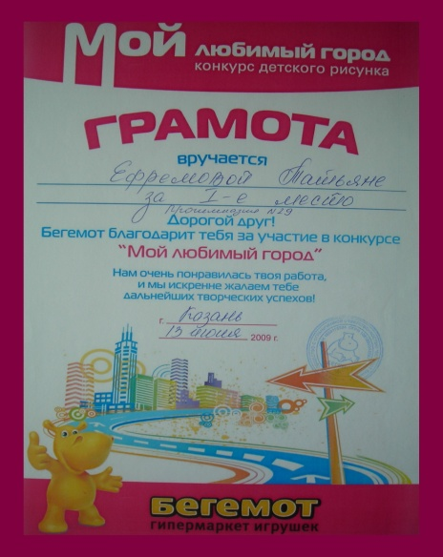
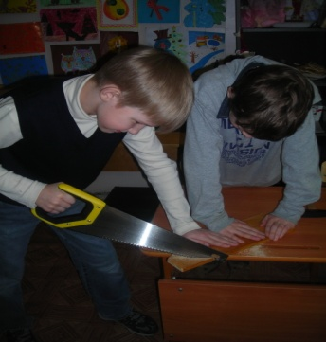
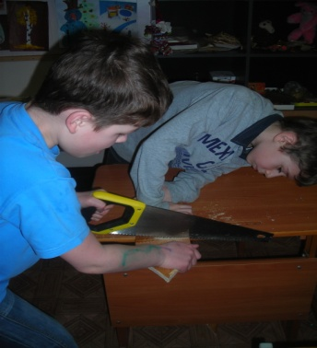
УЧАСТИЕ В ГОРОДСКИХ КОНКУРСАХ

Slide 7
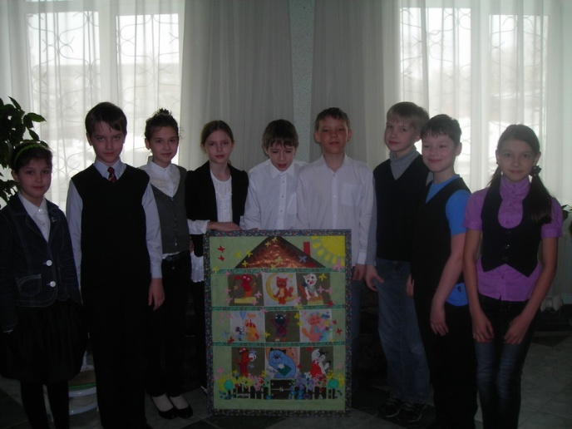
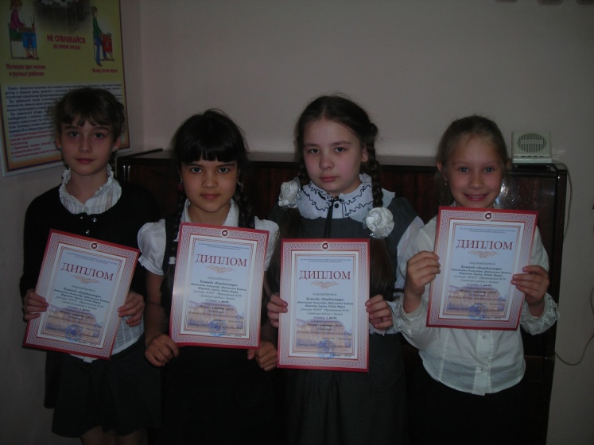
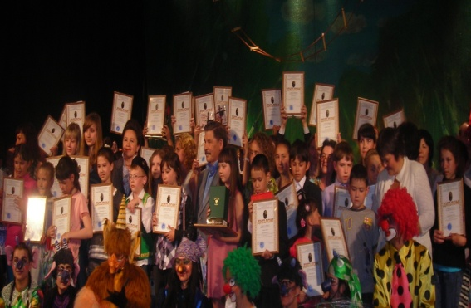
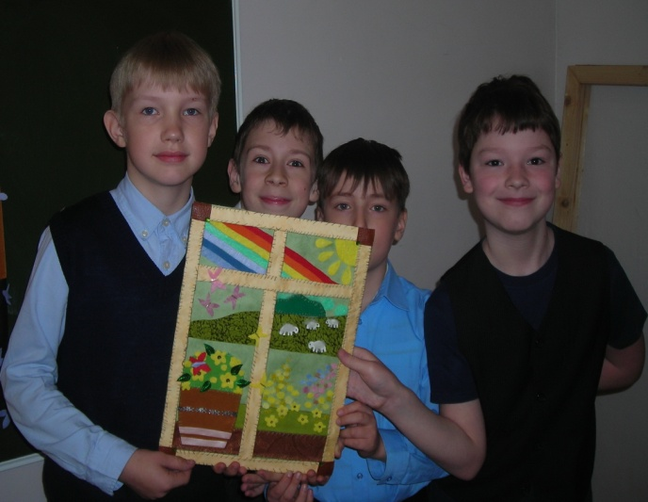
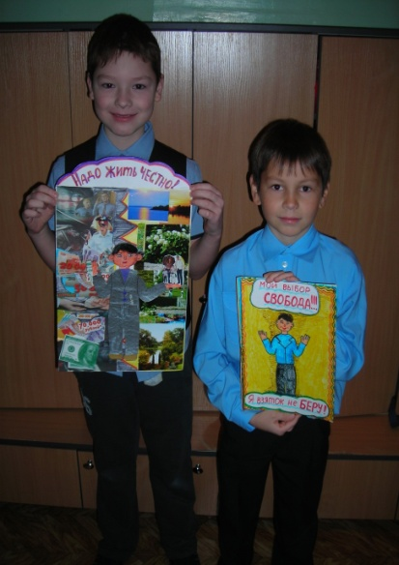
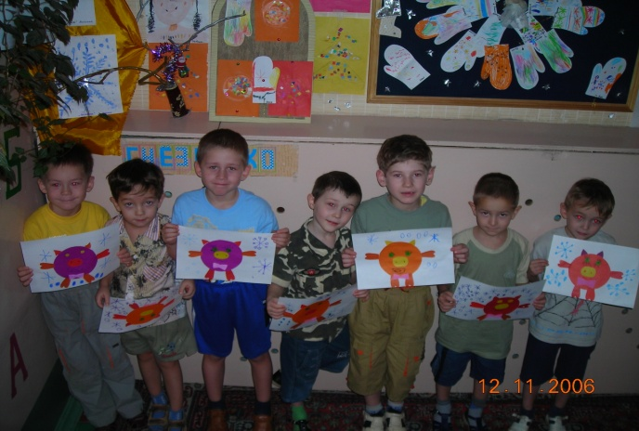
УЧАСТИЕ ДЕТЕЙ В КОНКУРСАХ

Slide 8


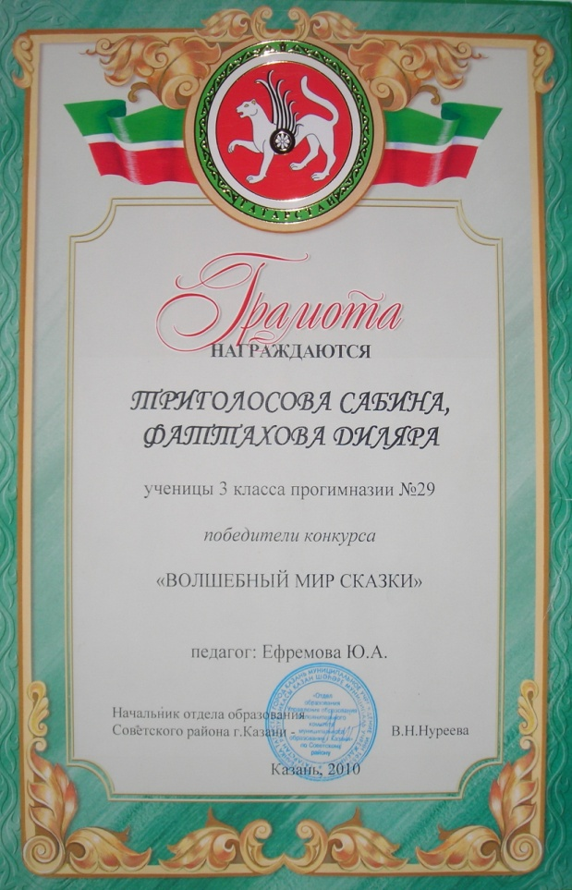
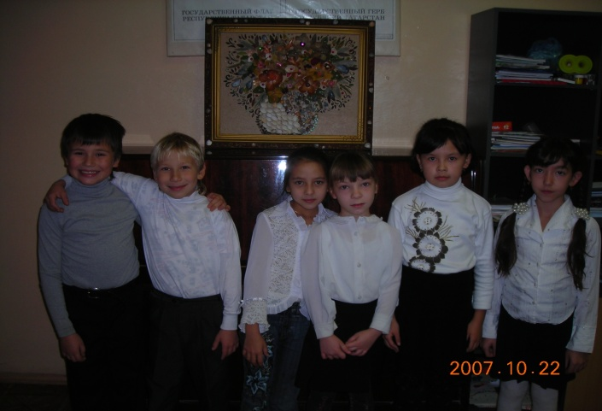
УЧАСТИЕ В ГОРОДСКИХ КОНКУРСАХ

Slide 9
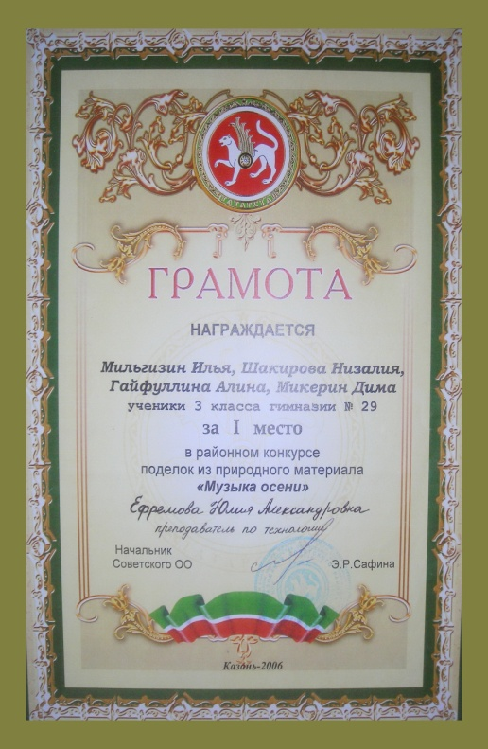


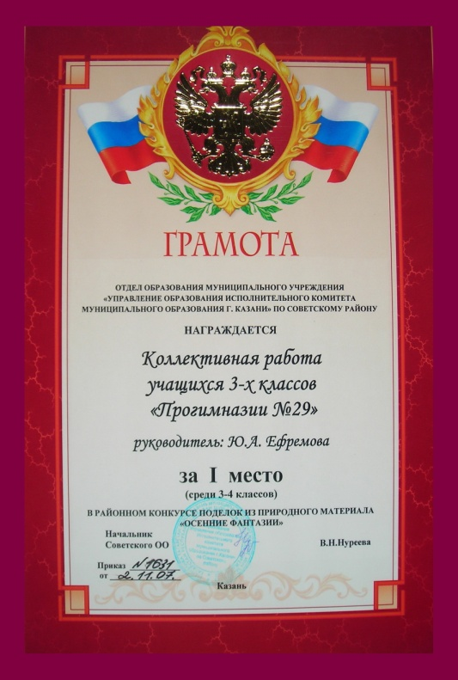
УЧАСТИЕ В ГОРОДСКИХ КОНКУРСАХ

Slide 10
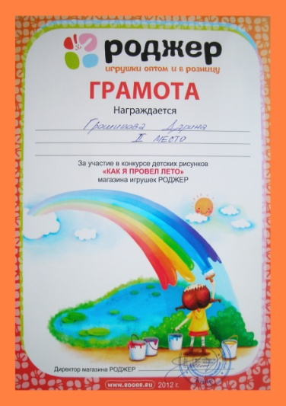

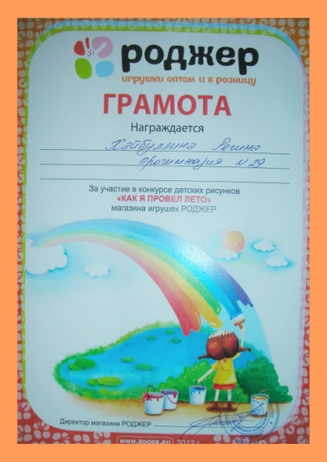
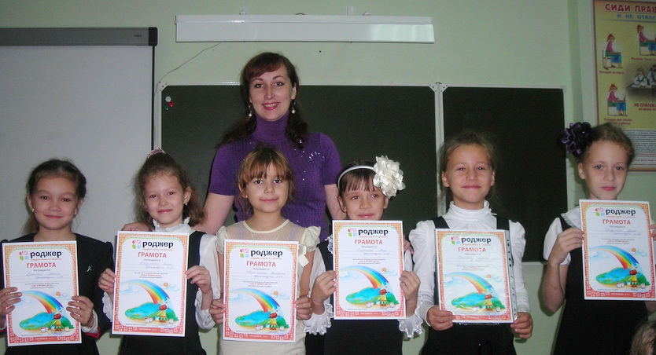
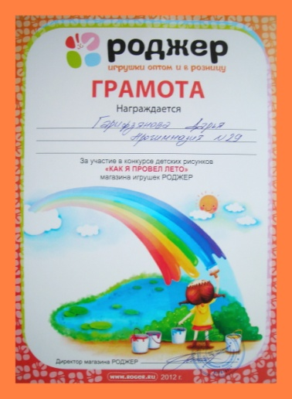
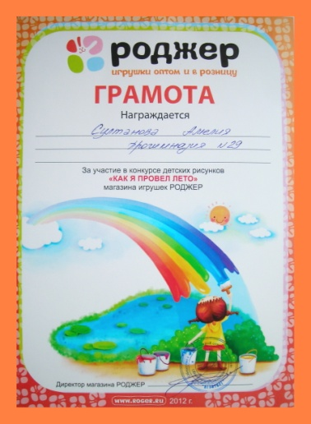
УЧАСТИЕ В ГОРОДСКИХ КОНКУРСАХ

Slide 11
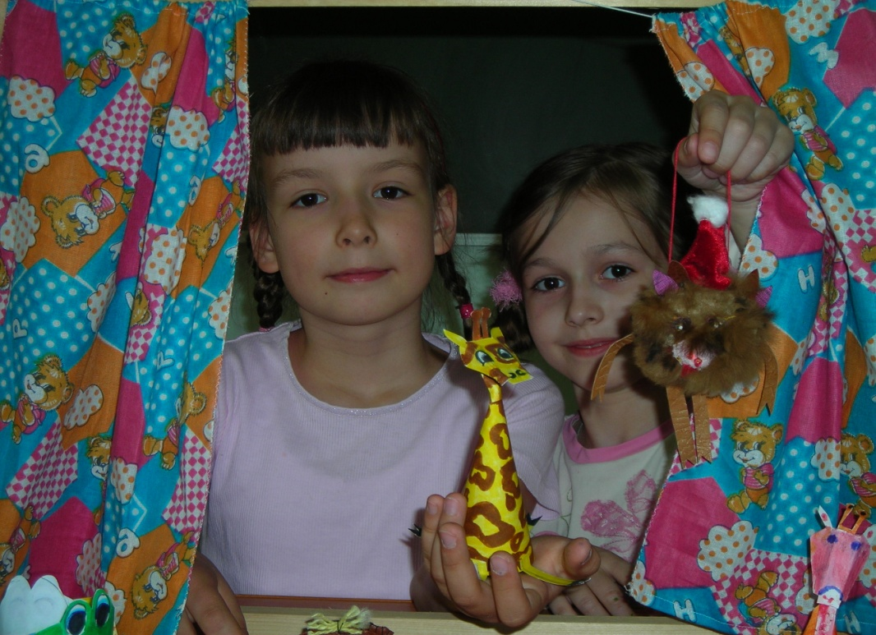
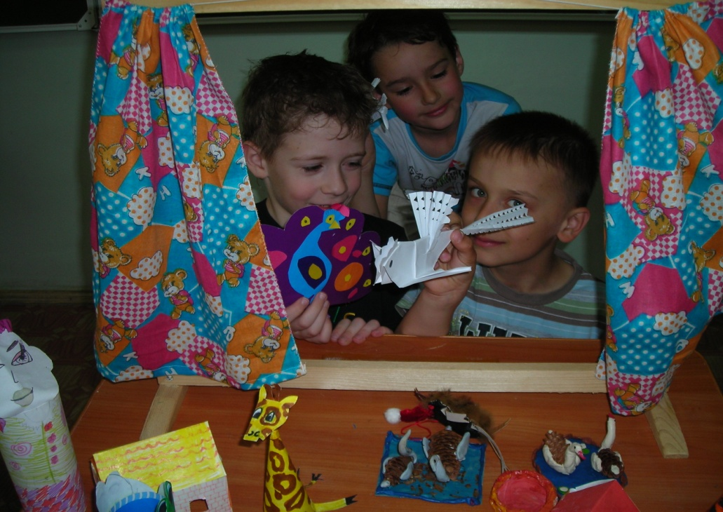
Сказка - это зёрнышко, из которого прорастает эмоциональная оценка ребёнком жизненных явлений»

Slide 12

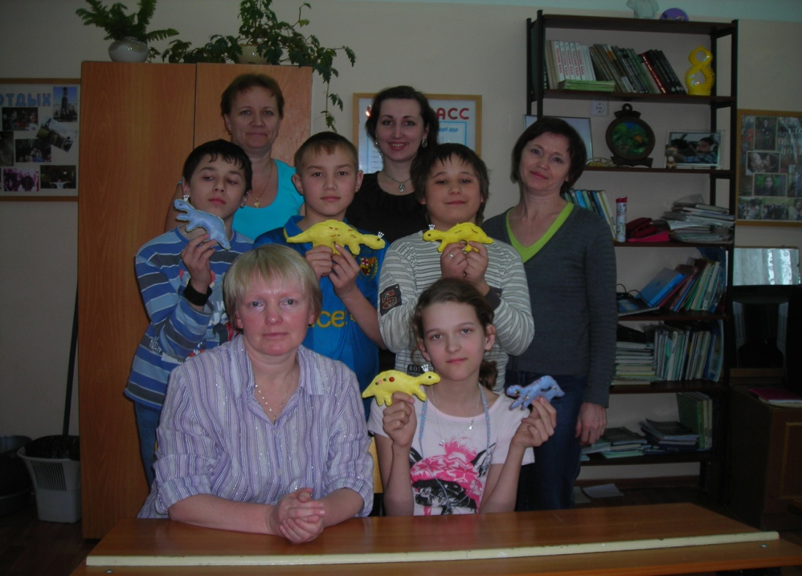
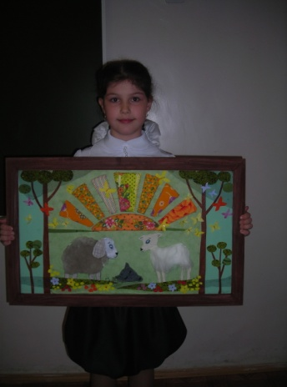
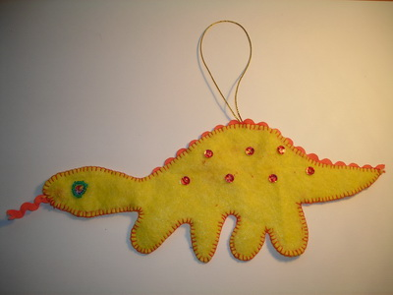
Всероссийский конкурс «Очаровательный Шурале» и мастер-класс в Коррекционной школе имени Е.Г.Ласточкиной

Slide 13
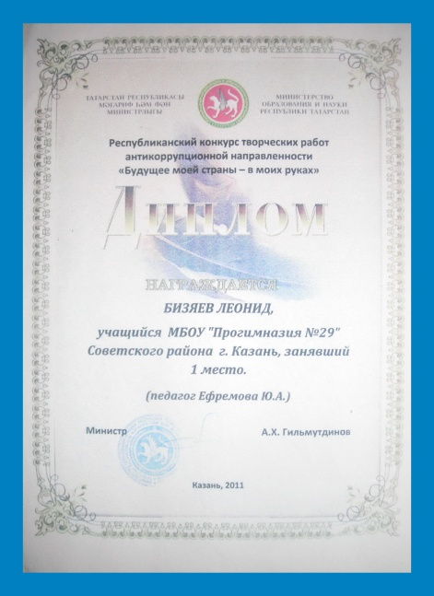
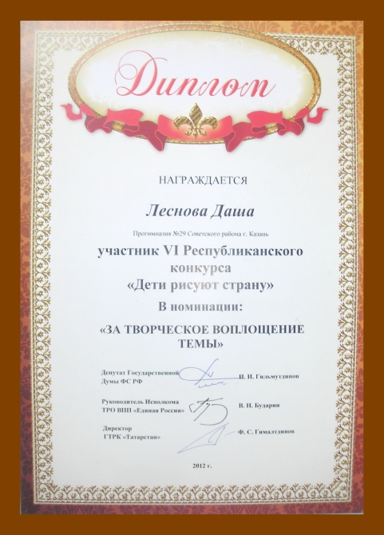
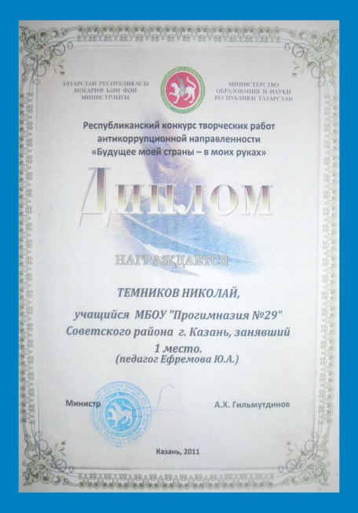





УЧАСТИЕ В РЕСПУБЛИКАНСКИХ КОНКУРСАХ

Slide 14










УЧАСТИЕ ВО ВСЕРОССИЙСКИХ КОНКУРСАХ «День Победы» и «8 Марта»

Slide 15







УЧАСТИЕ ВО ВСЕРОССИЙСКИХ КОНКУРСАХ

Slide 16




УЧАСТИЕ В МЕЖДУНАРОДНОМ КОНКУРСЕ

Slide 17








УЧАСТИЕ ВО ВСЕРОССИЙСКОМ КОНКУРСЕ- «Мой друг - элекромобиль»

Slide 18









УЧАСТИЕ ВО ВСЕРОССИЙСКОМ КОНКУРСЕ- «Печенье моей мечты»

Slide 19

Участие в Республиканском творческом конкурсе «Вперед в прошлое», в номинации «В гости к бабушке с дедушкой».

Slide 20


Для проявления каждой индивидуальности как личности становится коллектив

Slide 21






УЧАСТИЕ В РЕСПУБЛИКАНСКИХ КОНКУРСАХ

